Slide 1
Presentatie bestel applicatie "Het koude frietje"
Gemaakt door Thomas Moed

Slide 2
Waar ga ik het over hebben?
Uitleg en inhoud van de opdracht
Eerste stappen voor de realisatie
Realisatie van de opdracht
Testen van de app
Evaluatie

Slide 3
Inhoud van de opdracht
Bestel app voor snackbar "Het koude frietje"
Database, API, Webapp, Android app
SQL, C#, Razor, MVC, OOP
Bestellingen door klant
Inzien bestellingen keuken
Overzicht verwerkte bestellingen door baas
Presentatie

Slide 4
Start evaluatie
Verbeter punten:
- Vrij weinig kennis van API's
- Geen ervaring met SQL server management (Wel van SQL)
Sterke punten:
- Redelijke kennis java
- Redelijke kennis C#
- Kennis MVC
- Laravel
- HTML/JS
- Basis kennis Android studio
- Basis kennis Visual Studio
- Goede kennis SQL

Slide 5


Eerste stappen
Benodigheden programma's:
- Visual studio
- SQL server
- Android studio
Database
- Erd gemaakt met test data aan de hand van de opdracht
Producten, Orders, Rollen
- Webapp interface gemaakt in HTML
Onderzoek fase
- Zoeken naar informatie op YouTube, Stackoverflow, Microsoft
- API's, Database, MVC en C#

Slide 6
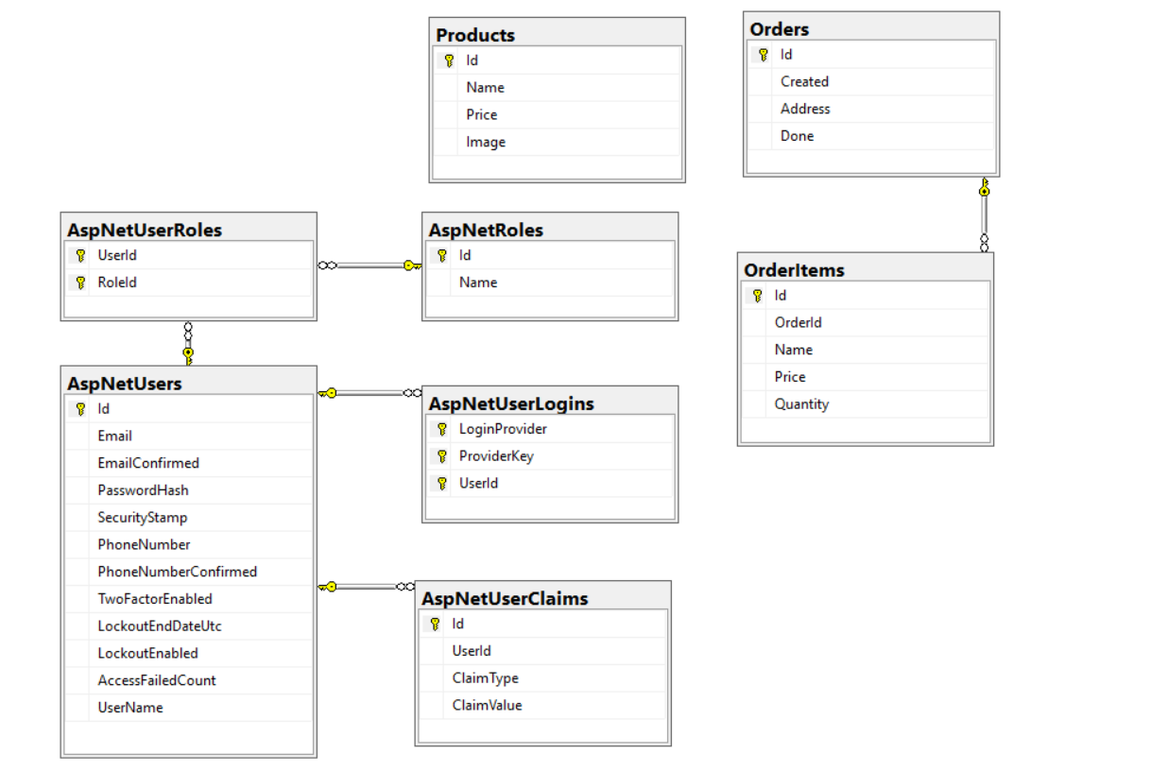
ERD
- Products
- Order
- Roles
- Account
- Microsoft identity

Slide 7
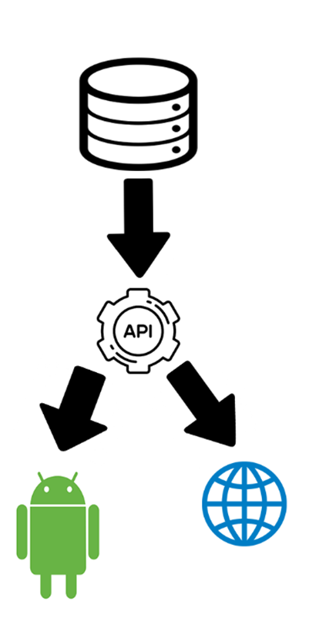
App structuur
- Windows SQL server
- Controllers (API)
- Models (Getters/Setters)
- Views (HTML/Razor)

Slide 8

Realisatie -API
(Controller) HTTPGET API in C#
(Model) Getters en setters
Model sets/gets data voor/van de view (Razor)

Slide 9
Webapp (View) Razor/HTML
Razor MVC (backend)
Views in HTML (Frontend)
Login
Bestellen producten
Bestellingen verwerken
Bestellingen bekijken

Slide 10

Testen van de webapp Nu laat ik jullie de werekende webapp zien

Slide 11

De Android app
De Android app is helaas niet gerealiseerd
Redenen:
- Tijd gebrek
- Teveel tijd besteed aan webapp/api
Hoe kan ik het voorkomen in de toekomst?
- Beter planning maken bij de start evaluatie

Slide 12
Evaluatie Wat heb ik geleerd?
Veel geleerd over API's
Meer geleerd over het MVC concept
Kennis verbeterd C#

Slide 13

Bronnen
Database:
https://msdn.microsoft.com/en-us/magazine/dn818488.aspx
Razor MCV:
https://www.youtube.com/watch?v=E7Voso411Vs
API/Database/MCV
https://docs.microsoft.com/en-us/aspnet/web-api/overview/web-api-routing-and-actions/create-a-rest-api-with-attribute-routing

Slide 14

Vragen?
Dit is het einde van de presentatie

